Slide 1
数字系统设计与 Verilog HDL

Slide 2
数字电路 CAD 技术的发展历史
数字器件发展
设计方法发展
PLD器件
EDA技术
PLA
CAD
数字系统
GAL
CAE
CPLD/FPGA
EDA

Slide 3
EDA技术的功能和范畴
系统级设计
混合电路设计
综合与仿真
EDA 工具
数字电路设计
模拟电路设计
版图设计
PCB 板设计
高速电路设计
Notes:
这个图就表示了eda技术的功能和范畴。

Slide 4
EDA 技术
即电子设计自动化，其依赖功能强大的计算机，在 EDA工具软件平台上，对以硬件描述语言(HDL)为系统逻辑描述手段完成的设计文件，自动地完成逻辑编译、逻辑化简、逻辑分割、逻辑综合、布局布线，以及逻辑优化和仿真测试，直至物理实现既定的电子设计系统功能。可以说：EDA技术 等于 HDL+EDA工具 。
EDA 技术：
Notes:
由于eda技术就是利用eda工具对hdl语言所描述的设计文件自动地进行逻辑编译。。。等等过程，因此，可以说EDA技术 等于 HDL+EDA工具 。

Slide 5
那么我们为什么要使用 EDA 技术，利用其设计电子电路时有什么优点呢？我们首先讨论一下数字集成电路的描述方法和设计方法？

Slide 6
数字集成电路的描述与设计
数字集成电路的可以从不同的层次（系统级、算法级、寄存器传输级、门级、开关级）以及不同的领域（行为领域、结构领域、物理领域）进行描述。
从设计方法学的角度来看，基于 EDA 技术设计中，有两种基本的设计思路（自顶向下和自底向上）。

Slide 7
数字集成电路的描述
三个描述领域的主要含义：
1. 行为领域：描述一个设计的基本功能，或者说所设计的电路应该做什么。从概念上讲，是纯行为的描述，是输入和输出映射关系的描述。
2. 结构领域：描述一个设计的逻辑结构，或者说一个设计的抽象实现。典型的表达方式是一些抽象功能模块之间相互连接的网表。
3. 物理领域：描述一个设计的物理实现，或者说把结构描述中的抽象元件代之以真正的物理元件。物理域的设计常常与具体的电路工艺条件相关联。

Slide 8
数字集成电路的描述
五个描述层次的主要含义：
1. 系统级：是针对整个数字系统性能的描述，是系统最高层次的抽象描述。系统级只描述电路的行为而不涉及电路的结构。
2. 算法级：是在系统级性能分析和结构划分之后，对每个模块功能行为的描述。这一层次又称为行为层或功能层。
3. 寄存器传输级：是从信号存储、传输的角度去描述整个系统的。
4. 门级：是从各种逻辑门的组合、连接的角度去描述整个系统的。
5. 开关级：门级中的逻辑门是由晶体管电路组成的。因此开关级描述是从晶体管的组合、连接的角度来描述整个系统的。

Slide 9
数字集成电路的描述
设计 层次 | 描 述 领 域
 | 行为领域描述 | 结构领域描述 | 物理领域描述
系统级 | 行为、性能、输入输出映 射的关系(自 然语言描述) | CPU、存储器、控制器及总线之间的联系（系统逻辑方框图） | 芯片、模块、电路板及子系统的物理划分
算法级 | 实现行为 的算法 | 硬件模块、数据结构 | 部件之间的物理连接、电路板
寄存器传输级 | 寄存器传输、状态表、 状态图等 | ALU、多路选择器 、寄存器、存储器、控制器等模块互连 | 芯片、宏单元等
门级 | 布尔方程、 卡诺图 | 逻辑门、触发器、锁存器构成的逻辑图 | 门级单元布图
开关级 | 电路微分方程 | 晶体管、电阻、电容 | 版图

Slide 10
数字集成电路的设计方法
首先从整体上规划整个系统的功能和性质，然后对系统进行分割，将系统划分为各个功能模块，每个模块也可进一步细化，并借助于EDA 技术完成到工艺的映射直至物理实现。
特点是：借助 EDA 工具，自动地实现从高层次到低层次的转换，从而使得自顶向下的过程得以实现。
自顶向下的设计（TOP-DOWN）：

Slide 11
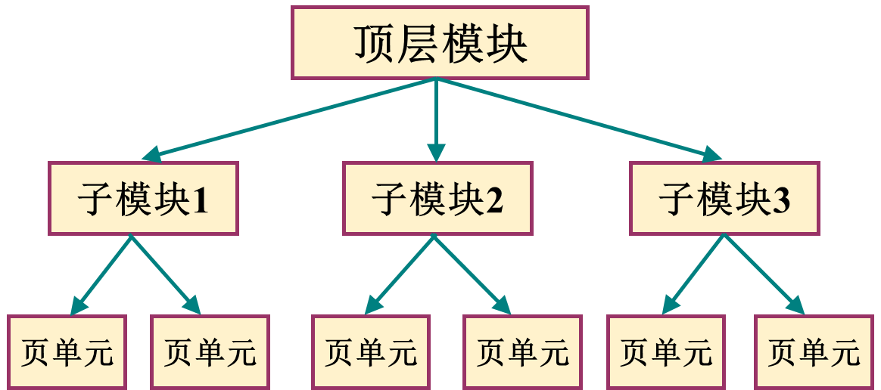
自顶向下的设计 (TOP-DOWN)
Notes:
由于整个设计是从顶层开始的，在设计过程中又结合模拟和仿真手段，可以从一开始就掌握所实现系统的性能状况，结合应用领域的具体要求，及时调整设计方案，进行性能优化，从而保证了设计的正确性，缩短了设计周期，加快了上市时间。

Slide 12
数字集成电路的设计方法
这是一种传统的设计方法。即首先确定可用的元器件，然后根据器件进行逻辑设计，完成各模块后进行连接，最后形成一个完整的系统。
由于它首先进行的是低层设计，因此，缺乏对整个系统总体性能的把握。系统规模越大，复杂度越高，其缺点越突出。
自底向上的设计 (DOWN-TOP)：

Slide 13
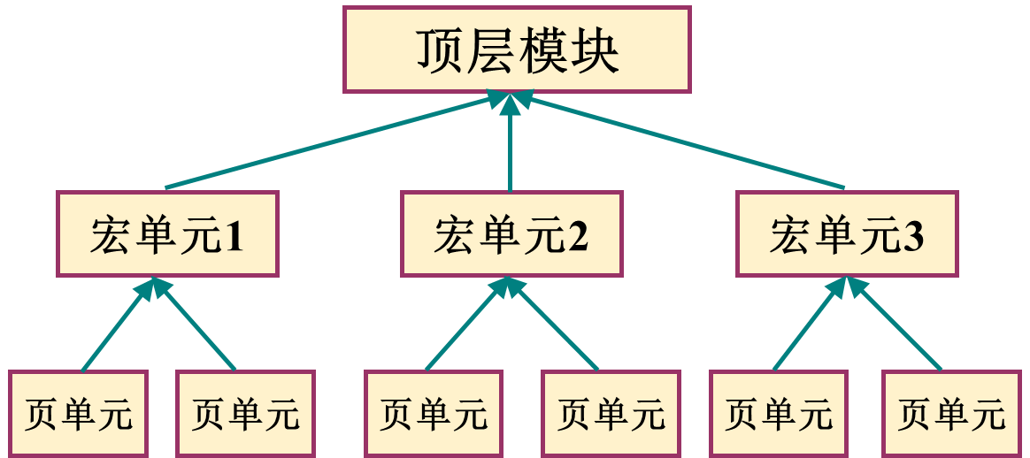
自底向上的设计 (DOWN-TOP)
Notes:
Top down的设计由于更符合人们逻辑思维的习惯，也容易使设计者对复杂的系统进行合理的划分和不断的优化，因此是目前设计的主流，而bottom up 的设计往往使设计者更关注细节，而对整个系统缺乏规划，当设计出现问题时，如果要修改的话，就会很麻烦。甚至前功尽弃，不得不从头再来。因此，在数字系统的设计中，主要采用top down的设计思路，而以bottom –up 为辅。

Slide 14
高层综合和优化：更好地支持自顶向下的设计方法，能够进行系统级的综合与优化，缩短了设计周期提高了效率。
采用硬件描述语言进行设计：更适合描述规模大的数字系统，够使设计者在比较抽象的层次上对所设计的系统结构和逻辑功能进行设计。语言的设计与工艺的无关性，便于复用、交流、保存和修改等。
开放性和标准化：采用了标准化和开放性框架结构，可实现各种 EDA 工具间的优化组合，并集成在一个易于管理的统一环境之下，实现资源共享。
EDA 技术的特点
Notes:
更适合描述规模大的数字系统，够使设计者在比较抽象的层次上对所设计的系统结构和逻辑功能进行设计。
任何一个EDA系统只要建立一个符合标准的开放式框架结构，就可以接纳其它厂商的EDA工具一起进行设计。这样就可实现各种EDA工具间的优化组合，并集成在一个易于管理的统一环境之下，实现资源共享。

Slide 15
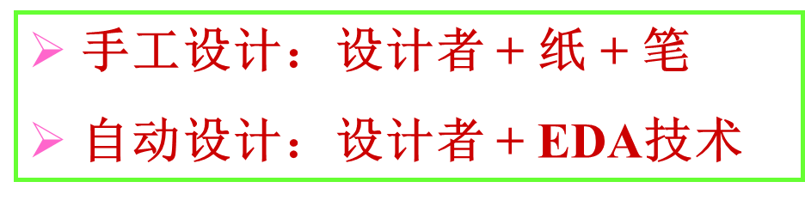
传统与现代数字系统设计的比较
指集成电路制造工艺处于微米、亚微米级时期（0.35μm）的
设计流程。
传统
设计
指当前集成电路制造工艺已经达到深亚微米水平（0.35μm以下）后与之相适应的设计流程。
现代
设计

Slide 16
现代电子系统设计流程
传统电子系统设计流程
方案论证与系统级构
建独立于硬件的系统行
为评估和设计。
系统设计完成或系统中某一模块设计完成
自顶向下的设计流程
将硬件系统设计文件转
换成可综合硬件描述语
言。进行功能仿真
硬件系统测试与调试
自底向上的设计流程
将硬件描述语言转换成标准
网表文件，如：Verilog等
软件设计与调试
通过结构综合或适配，将
标准网表文件转换成芯片
下载文件，并进行时序仿真
根据方案和系统指标选择硬件并设计电路板--硬件系统设计
软件设计与调试
硬件系统实现。硬件
系统测试与调试
方案论证，与算法确定
系统设计完成
Notes:
系统仿真：包括系统级的硬件设计与仿真，软件设计与仿真
SOFTWEAR DEBUGERRING
（芯片内的布线布局）

Slide 17
传统与现代数字系统设计流程的比较
 | 传统集成电路设计 | 现代集成电路设计
设计方法 | 自底向上 | 自顶向下
设计手段 | 电路原理图 | HDL 语言
系统构成 | 通用元器件 | 可编程逻辑器件
仿真调试 | 在设计的后期进行 | 在设计的早期进行
实现手段 | 手工实现 | 自动实现
Notes:
手工设计方法的缺点是：1)设计依赖于手工和经验 2)设计依赖于现有的通用元器件 3)设计后期仿真和调试。 4)自下而上设计思想的局限，只有在设计出样机或生产出芯片后才能进行实测。5)设计实现周期长，灵活性差，耗时耗力，效率低下。
其方案验证与设计、系统逻辑综合、布局布线、性能仿真、器件编程等均由EDA工具一体化完成。

Slide 18
硬件描述语言 HDL
硬件描述语言：硬件描述语言是一种用形式化方法来描述数字电路和设计数字逻辑系统的语言，即用文本形式来描述电路的语言。
HDL的来历：1980年开始在美国国防部 的 VHSIC 计划的指导下开发，完成于1983年。最初的目的是为了在各个承担国防部订货的集成电路厂商之间建立一个统一的设计数据和文档交换格式而产生的。
Notes:
它可以使数字逻辑电路设计者利用这种语言来描述自己的设计思想，然后利用电子设计自动化(在下面简称为EDA)工具进行仿真，再自动综合到门级电路，再用ASIC或FPGA实现其功能。目前，这种称之为高层次设计(High-Level-Design)的方法已被广泛采用。据统计，在美国硅谷目前约有90％以上的ASIC和FPGA已采用硬件描述语言方法进行设计。
其主要目的是用来编写设计文件，建立电子系统仿真模型，利用计算机和EDA工具，对硬件语言描述语言建模的数字逻辑进行仿真，然后在综合，以生成符合要求且在电路结构上可以实现的数字逻辑网表，根据网表和某种工艺的器件，自动生成具体电路，然后生成该工艺条件下这种具体电路延时模型，仿真验证无误后，写入CPLD和FPGA。
Department of Defense
(Very High Speed Integration Circuit)

Slide 19
为什么使用硬件描述语言 (HDL) ？
使用HDL描述设计具有下列优点：
  设计在高层次进行，与具体实现无关，设计开发更加容易
  早在设计期间就能发现问题
  能够自动的将高级描述映射到具体工艺实现
  HDL 具有更大的灵活性：可重用、可以选择工具及生产厂
  HDL 能够利用先进的软件，能够更快的输入、且易于管理
Notes:
早期的数字逻辑电路设计规模比较小，也比较简单，设计时只能采用提供的电路图输入工具进行。为了满足设计性能指标，往往需要花很长时间进行手工布线，设计周期较长。
近年来，cpld 和 fpga 的设计规模越来越复杂，如果仍采用原理图输入方法，将无法完成任务，必须采用hdl进行设计。采用hdl进行设计时，由于hdl已经标准化，可以很容易地完成把完成的设计移植到不同的芯片中去，并在不同规模应用时，可以较容易地进行修改，在仿真验证时，测试向量也可以用该语言来描述，此外，采用hdl进行设计还具有与工艺无关性，逻辑验证阶段可以不必多考虑门级及工艺实现的具体细节，只需要根据系统设计的要求，施加不同的约束条件，即可设计出实际电路。

Slide 20
HDL（Hardware Description Language）是一种用形式化方法来描述数字电路和数字逻辑系统的硬件描述语言。有两种类型：VHDL 和 Verilog HDL。
Verilog HDL语言具有这样的描述能力：设计的行为特性、设计的数据流特性、设计的结构组成，以及包含响应监控与设计验证方面的时延和波形产生机制。
Verilog HDL语言不仅定义了语法，而且对每个语法结构都定义了清晰的模拟和仿真语义。因此，用这种语言编写的模型能够使用Verilog仿真器进行验证。
VHDL侧重于系统级描述，通常被系统级设计人员所采用，Verilog侧重于电路级描述，从而更多地为电路级设计人员所采用。Verilog非常容易掌握，只需要有C语言编程基础就可很快上手。

Slide 21
Verilog HDL 与 VHDL的共同点
  能形式化地抽象表示电路的结构和行为；
  支持逻辑设计中层次描述；
  具有电路仿真与验证机制；
  支持电路描述由高层到低层的综合转换；
  硬件描述与实现工艺无关；
  便于文档管理、易于理解和设计重用。
Notes:
VHDL出现较晚，但标准化早。IEEE 1706-1985标准。介绍一下vhdl语言

Slide 22
Verilog HDL 与 VHDL的不同点
  Verilog HDL 拥有更广泛的设计群体，成熟的资源也远比VHDL丰富。
  Verilog HDL的最大优点是：它是一种非常容易掌握的硬件描述语言， Verilog HDL 是在 C 语言的基础上发展而来的。从语法结构上看，Verilog HDL 与 C 语言有很多相似之处，掌握这种设计技术比较容易。
  Verilog HDL 和 VHDL在行为级抽象建模的覆盖范围方面也有所不同。一般认为Verilog HDL在系统级抽象方面比VHDL略差一些，而在门级开关电路描述方面比 VHDL 强得多。
行为级的抽象
系统级
VHDL
Verilog
算法级
寄存器传输级
逻辑门级
VITAL
开关电路级
Verilog HDL与VHDL 建模能力的比较
Notes:
Verilog HDL较为适合系统级(System)、算法级(Alogrithem)、寄存器传输级(RTL)、逻辑级(Logic)、门级(Gate)、电路开关级(Switch)设计，而对于特大型（几百万门级以上）的系统级(System)设计,则VHDL更为适合，由于这两种HDL语言还在不断地发展过程中，它们都会逐步地完善自己。
一个有趣的现象：由于Verilog HDL在其门级描述的底层，也就是在晶体管开关的描述方面比VHDL有强得多得功能，所以即使是VHDL的设计环境，在底层往往上也是由Verilog HDL描述的器件库所支持的。
Cadence开发了Verilog HDL和SDF，其领导开发的ASIC的库元素的Verilog HDL模型高效、仿真速度快；工具厂商在开发ASIC库元素的高效VHDL模型上速度较慢。
VITAL：库元素的VHDL模型生成标准。利用现存的模型开发方法，加速VHDL的ASIC单元仿真库的开发。形成了一套标准化的VHDL ASIC单元模型产生技术，由两个IEEE包支持：VITAL_timing和VITAL_primitive。IEEE成立VHDL Initiative Towards ASIC Libarary（ VITAL）委员会，

Slide 23
什么是verilog HDL语言
Verilog HDL 是硬件描述语言的一种，用于数字电子系统设计。设计者可用它进行各种级别的逻辑设计，可用它进行数字逻辑系统的仿真验证、时序分析、逻辑综合。它是目前应用最广泛的一种硬件描述语言。
Notes:
既是一种行为描述语言，就是一种结构描述语言

Slide 24
Verilog与C语言的比较
（1）Verilog是一种硬件语言，最终是为了产生实际的硬件电路或对硬件电路进行仿真；而C语言是一种软件语言，是控制硬件来实现某些功能的语言。
（2）C语言只要是语法正确，都可以编译执行；而Verilog语言有可综合的限制，即在所有的Verilog语句中，只有一部分可以被综合，而另外的部分则不能被综合，只能用来仿真。
（3）C语言是一种软件编程语言，其基本思想是语句的循序执行；而Verilog语言的基本思想是模块的并行执行。
（4）利用Verilog编程时，要时刻记得Verilog是硬件语言，要时刻将Verilog与硬件电路对应起来。

Slide 25
常用的C语言与Verilog语言相对应的运算符
C语言 | Verilog语言
sub-function | module, function, task
if-then-else | if-then-else
Case | Case
{,} | begin, end
For | For
While | While
Break | Disable
Define | Define
Int | Int
Printf | monitor, display,strobe

Slide 26
C语言 | Verilog语言 | 功 能
* | * | 乘
/ | / | 除
+ | + | 加
- | - | 减
% | % | 取模
! | ! | 反逻辑
&& | && | 逻辑且
|| | || | 逻辑或
> | > | 大于
< | < | 小于
>= | >= | 大于等于
<= | <= | 小于等于
== | == | 等于
!= | != | 不等于
~ | ~ | 位反相
& | & | 按位逻辑与
| | | | 按位逻辑或
^ | ^ | 按位逻辑异或
~^ | ~^ | 按位逻辑同或
>> | >> | 右移
<< | << | 左移
?: | ?: | 同等于if-else敘述

Slide 27
1、Verilog HDL 是在1983年由 GDA (GateWay Design Automation) 公司的 Phil Moorby 所创。Phi Moorby后来成为 Verilog-XL 的主要设计者和 Cadence 公司的第一个合伙人。
2、在1984~1985年间，Moorby 设计出了第一个 Verilog-XL的仿真器。
3、1986年，Moorby 提出了用于快速门级仿真的XL算法。
4、1990年，Cadence 公司收购了 GDA 公司。
5、1991年，Cadence 公司公开发表Verilog HDL语言，成立了OVI (Open Verilog International) 组织来负责 Verilog HDL 语言的发展。
6、1995年制定了Verilog HDL 的IEEE标准，即 IEEE1364。
Verilog HDL 的起源与发展

Slide 28
Verilog HDL设计复杂数字电路的优点
Verilog HDL 设计法
  采用Verilog HDL设计电路的逻辑功能容易理解；
  把逻辑设计与具体电路的实现分成两个独立的阶段来操作；
  逻辑设计与实现的工艺无关；
  逻辑设计的资源积累可以重复利用；
  可以由多人共同更好更快地设计非常复杂的逻辑电路（几十万门以上的逻辑系统）。

Slide 29
Verilog HDL设计复杂数字电路的优点
  硬件描述语自身就是设计规格书。
  可以在设计初期发现错误。
  可以进行仿真。而且，仿真可以在电路系统不同的层次进行。
  设计的文档化。
可以大大提高硬件的生产效率

Slide 30
HDL设计复杂数字电路的优点
HDL 软核、固核和硬核的重用:
  软核：把功能经过验证的、可综合的、实现后电路结构总门数在5000门以上的Verilog HDL模型称之为“软核”(Soft Core)。把由软核构成的器件称为虚拟器件。软核和虚拟器件的重用性就可大大缩短设计周期，加快复杂电路的设计。
  固核：把在某一种FPGA器件上实现的，经验证是正确的，总门数在5000门以上电路结构编码文件，称为“固核”。
Notes:
目前国际上有一个叫作虚拟接口联盟的组织（Virtual Socket Interface Alliance）来协调这方面的工作。

Slide 31
HDL软核、固核和硬核的重用
  硬核：把在某一种ASIC器件上实现的，经验证是正确的，总门数在5000门以上的电路结构掩膜，称为“硬核”。
  在逻辑设计阶段，软核具有最大的灵活性，它可以很容易地借助EDA综合工具与其它外部逻辑结合为一体。相比之下固核和硬核与其它外部逻辑结合为一体的灵活性要差得多，特别是电路实现工艺技术改变时更是如此。

Slide 32
HDL 的应用方面
ASIC 和FPGA设计师可用它来编写可综合的代码。
描述系统的结构，做高层次的仿真。
验证工程师编写各种层次的测试模块对具体电路设计工程师所设计的模块进行全面细致的验证。
库模型的设计：可以用于描述ASIC 和FPGA的基本单元（Cell）部件，也可以描述复杂的宏单元（Macro Cell）。

Slide 33
数字系统设计实现
数字系统的实现一般可选择两种器件：
基于可编程逻辑 (PLD) 器件
  以 CPLD 和 FPGA 为代表
  用户可以对它进行编程来实现所需功能，并可以反复修改、反复编程。
  其它方法无法比拟的方便、灵活
专用集成电路 (ASIC)
  用全定制方法来实现，在最底层，即物理版图级实现设计。
  高速度、低功耗、省面积设计周期长、成本高适用于要求高或批量很大的芯片。
Notes:
全定制方法是一种在最底层，即物理版图实现设计的方法

Slide 34
CPLD/FPGA 的结构及特点
PLD 器件分类
FPGA 器件及结构
在系统编程技术(ISP)
用途
Notes:
数字系统的设计和实现离不开cpld 和 fpga 器件，本部分介绍cpld/fpga器件的发展、结构特点，以及在系统编程和边界扫描技术，并对主流的cpld器件和fpga器件做了概述。

Slide 35
PLD 器件的分类
按PLD的集成度分类
可编程逻辑器件（PLD）
简单PLD
复杂PLD
PROM
PLA
PAL
GAL
CPLD
FPGA
Notes:
可编程逻辑器件是20世纪70年代发展起来的新型器件，他的应用和发展不仅简化了电路设计，降低了开发成本，太高了系统的可靠性，且数字系统的设计方式带来了革命性变化。
(1)采用熔丝编程元件的器件，如：PROM (2)采用反熔丝编程的元件(3)采用紫外线擦出、点编程方式，如：EPROM(4)采用电擦除、电编程方式的器件。如：EEPROM、Flash Memory ，CPLD (5)采用静态存储器件结构的器件，如：FPGA

Slide 36
FPGA 的概念
概念：一种集成度较高的PLD器件，FPGA称为现场可编程门阵列 （Field Programmable Gate-Array）
lattice 的FPGA器件、xilinx的FPGA器件、Altera的FPGA器件
Notes:
前面已经说过，按PLD的集成度分类可以分成简单PLD和高集成度PLD器件，FPGA器件是一种高密度的PLD器件，其与cPLD相比，FPGA具有跟高的集成度、更强的逻辑功能和更大的灵活性，FPGA是阵列型的PLD器件。
Lattice 是比较早开发PLD的公司，如：GAL器件就是最先由lattice生产的，lattice公司的PLD产品丰富，包括FPGA，FPSC，CPLD及SPLD等等。
Xilinx在1985年首次推出FPGA，在这之后，不断推出新的集成度更高、速度更快、价格更低的器件。
Altera 也是世界有名的PLD器件生产厂商，多年来一直占据着行业的领先地位。Altera的PLD器件具有高性能、高集成度和高性价比的优点，而且器件延时可以预测，加上altera提供了功能全面的开发工具和丰富的ip核、宏功能库等，因此altera的产品获得了广泛的应用

Slide 37
主要由三部分组成：可配置逻辑块（configurable logic block，CLB），输入输出模块（I/O BLOCK， IOB）和布线通道（Routing Channels）
FPGA 的结构
I/O Block
Programmable Interconnect
Logic Block
Notes:
主要由三部分组成：可配置逻辑块（configurable logic block，CLB），输入输出模块（I/O BLOCK， IOB）和布线通道（routing channels）
CLB是fpga的基本结构单元，clb功能很强大，它不仅能够实现逻辑函数，还可配置成RAM。
现在的fpga器件又包括了底层嵌入式功能单元（PLL、DSP、CPU）完成高精度时钟，内嵌专用硬核，嵌入式ram等结构

Slide 38
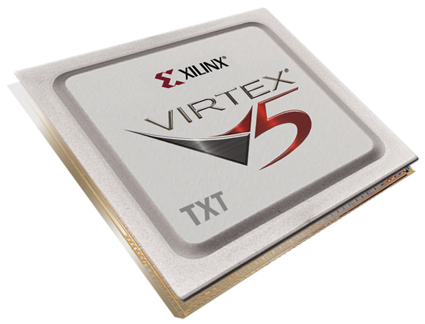
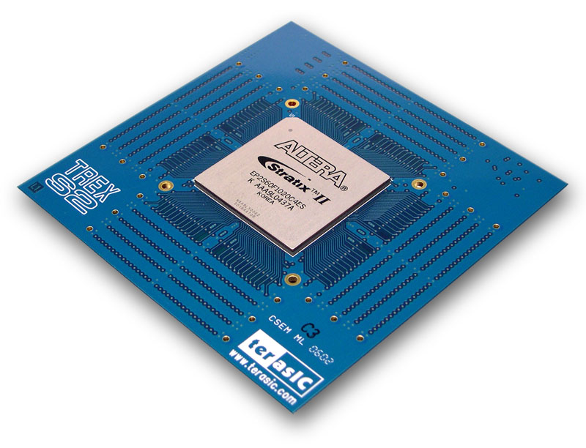
FPGA 的结构及特点
1、Xilinx 的Virtex 5 2、Altera 的stratix ii

Slide 39
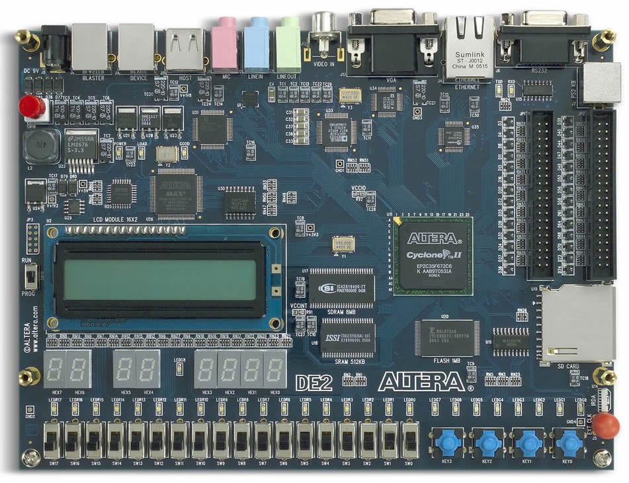
Altera 的 DE2，cyclone II FPGA
Notes:
咱们的实验室购买的fpga开发板

Slide 40
ISP（in system progammable）
所谓“在系统编程”指的是：对器件、电路板或整个电路子系统的逻辑功能可随时进行修改重构的能力。它允许用户“在系统中”编辑和修改逻辑，给使用者提供了在不修改系统硬件设计的条件下重构系统的能力和硬件升级能力，使硬件修改变得像软件修改一样方便，系统的可靠性因此而提高。
Notes:
传统的编程技术是将PLD器件插在编程器上进行编程，而“在系统可编程”（ISP，即In-System Programmable）逻辑器件的问世，将可编程器件的优越性发挥到了极致。这种重构或修改可以在产品设计、制造过程的每一个环节，甚至是在交付用户以后。ISP技术即直接在用户设计的目标系统中或线路板上对PLD器件进行编程的技术，打破了使用PLD必须先编程后装配的惯例，而可以先装配后编程，成为产品后还可以反复编程，从而开创了数字电子系统设计技术新的一页。

Slide 41
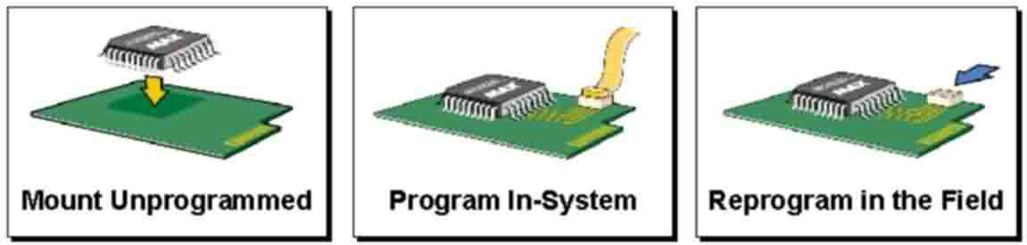
ISP（in system progammable）
1.将PLD/FPGA焊在PCB板上 2.接好编程电缆 3.现场烧写PLD芯片

Slide 42
CPLD/FPGA 能做
夸张的讲，CPLD/FPGA 能完成任何数字器件的功能，上至高性能 CPU，下至简单的电路，都可以用CPLD/FPGA 来实现。利用 CPLD/FPGA，工程师可以通过传统的原理图输入法，或硬件描述语言自由的设计一个数字系统。通过软件仿真，我们可以事先验证设计的正确性。在 PCB 完成以后，还可以利用CPLD/FPGA 的在线修改能力，随时修改设计而不必改动硬件电路。使用 CPLD/FPGA 来开发数字电路，可以大大缩短设计时间，提高系统的可靠性。 CPLD/FPGA 的这些优点使得 CPLD/FPGA 技术得到飞速的发展，同时也大大推动了EDA软件和硬件描述语言(HDL)的进步。

Slide 43
使用 CPLD/FPGA 实现数字系统的步骤和要点: 设计输入、综合 、适配、仿真、编程。
CPLD/FPGA 数字系统的实现步骤

Slide 44
CPLD/FPGA 数字系统设计流程
设计输入
综合
功能仿真
FPGA/CPLD
适配
时序仿真
FPGA/CPLD
编程下载
在线测试

Slide 45
CPLD/FPGA 实现步骤—设计输入
设计输入（design entry）：将设计者所设计的电路以开发软件要求的某种形式表达出来，并输入到相应软件中的过程。
  1、原理图输入：图形化的表达方式，使用元件符号和连线来描述设计。适合描述连接关系和接口关系，而描述逻辑功能比较烦琐。
  2、HDL文本输入：逻辑描述能力强但描述接口和连接规则不如图形方式直观。
Notes:
由设计要求到设计实现的整个过程，如果是靠人工完成，通常简单地称之为设计；如果依靠 EDA 工具自动生成，通常称之为综合。
PLD器件的设计往往采用层次化的设计方法，分模块、分层次地进行设计描述。在顶层设计中，使用图形法表示连接关系和芯片内部逻辑到管脚的接口；在低层设计中，使用硬件描述语言来描述各模块的逻辑功能。

Slide 46
综合：将较高层次的设计描述自动转化成较低层次的描述的过程。
CPLD/FPGA 实现步骤—综合
1、行为综合 ：将算法表示、行为描述转换到 RTL （寄存器传输）级描述。
2、逻辑综合 ：将RTL 级描述转换到逻辑门级描述 。
3、版图综合：将逻辑门级表示转换到版图表示，或转换到PLD器件的配置网表表示。
综合器是能够自动实现上述转换的软件工具，是能将原理图或HDL语言描述的电路功能转化为具体电路结构网表的工具。

Slide 47
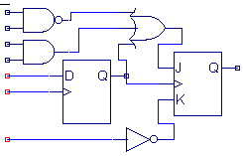
软件编译器和硬件综合器功能比较
CPU 指令/数据代码：
010010 100010 1100
C、ASM ...
程序
软件程序编译器
COMPILER
（a）软件语言设计目标流程
硬件描述语言
综合器
SYNTHESIZER
VERILOG ...
程序
为 ASIC 设计提供
的电路网表文件
（b）硬件语言设计目标流程

Slide 48
适配：通过适配器（也称结构综合器）将由综合器产生的网表文件配置于指定的目标文件中并最终产生可下载文件。
CPLD/FPGA 实现步骤—适配
适配器产生的重要文件：
    适配报告（包括内部资源的耗费情况、设计布尔方程等）
    输出文件（面向其它EDA工具的输出文件）
    适配后的仿真模型，包括延迟信息等，以便进行精确的时序仿真。
    器件编程文件（对CPLD器件而言，产生熔丝图文件，即JEDEC 文件；对FPGA器件则产生Bitstream位流数据文件）。

Slide 49
仿真与编程：
CPLD/FPGA 实现步骤—仿真与编程
1 仿真：对所设计电路的功能的验证。
  功能仿真：不考虑信号延迟等因素的仿真，又叫前仿真。
  时序仿真：在选择了具体的器件并完成了布局布线后进行 的并包含定时关系的仿真。
2 编程：把适配后生成的编程文件装入到PLD器件中的过程。
  在系统编程、专用的编程器编程
通常将对基于EEPROM工艺的非易失结构PLD器件的下载称为编程（Program），将基于SRAM工艺结构的PLD器件的下载称为配置（Configure）。
Notes:
由于不同器件的内部延时不一样，不同的布局布线方案也给延时造成了很大的影响，因此，在设计师先后，对网络和逻辑块进行延时仿真，分析定时关系，估计设计性能是非常必要的。

Slide 50
常用的 EDA 设计工具
集成开发工具
逻辑综合器
仿真工具

Slide 51
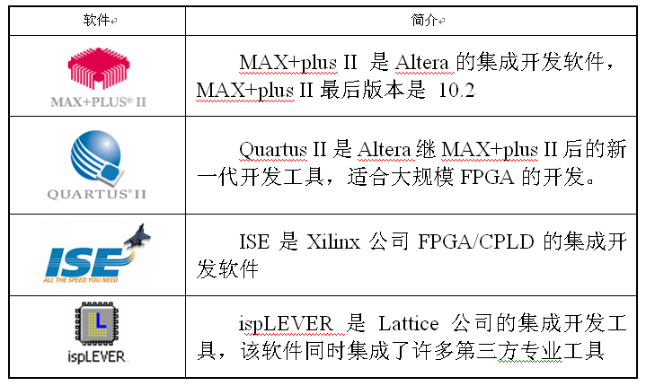
集成CPLD/FPGA 开发工具

Slide 52
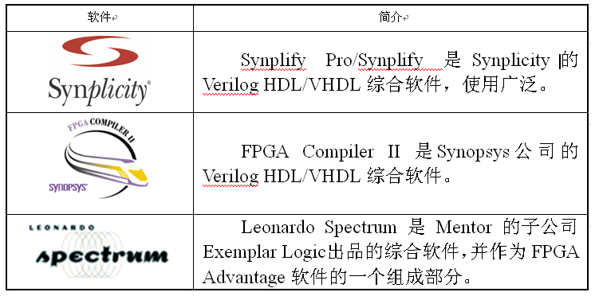
逻辑综合器

Slide 53
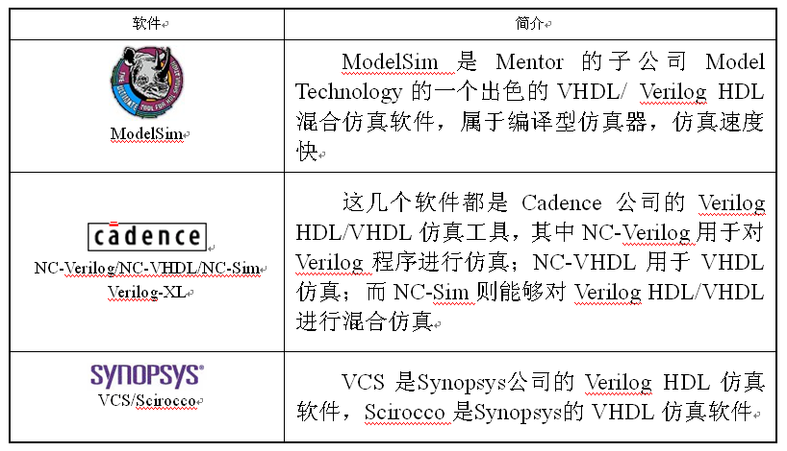
仿真工具

